Slide 1
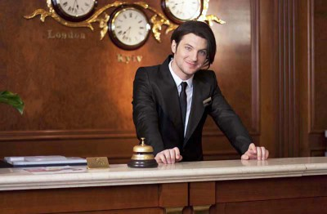
22 апреля года Тема занятия: Гостиничные профессии. Администратор
Понятие о профессии
Портье
История профессии
Умения администратора
Требования к профессии
Где получить профессию?
Заработная плата
Домашнее задание

Slide 2
Здравствуйте, ребята!
Мы продолжаем изучать профессии для выбора своей.
Сегодня я вам предлагаю внимательно прочитать и посмотреть презентацию, подумать о новой профессии, вспомнить, чьи родители связаны с ней, выполнить домашнее задание.
Если будут вопросы-задавайте их в сети ВК, в ВАЙБЕР, просто позвоните.

Slide 3
Администратор гостиницы (портье)
На плечах администратора гостиницы лежит много обязанностей, он организует и контролирует все, что связано с проживанием постояльцев. Главным плюсом профессии является ее высокая востребованность, причем во многих странах.

Slide 4
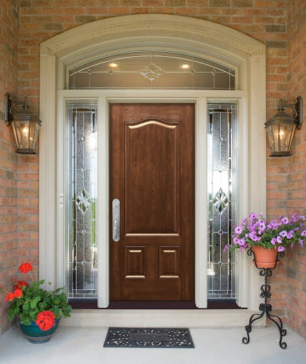
Администратора гостиницы также называют французским словом «портье» (фр. portier porte дверь), потому что администратор – это сотрудник, который встречает постояльца, как только тот переступает порог отеля.

Slide 5
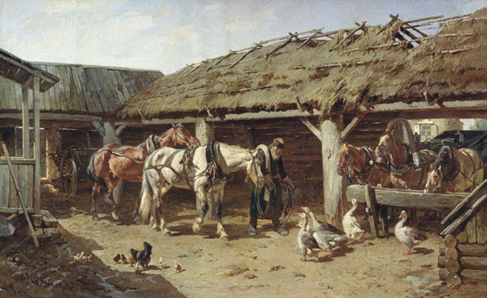
История профессии
Во времена, когда отели еще называли постоялыми домами, функции администратора гостиницы чаще всего выполняли непосредственно хозяева заведения. Они принимали гостей, они устанавливали порядки, они же контролировали их выполнение.

Slide 6
Понятие “гостеприимство” старо, как сама человеческая цивилизация. Английское слово “hospitality” (гостеприимство) происходит от старофранцузского “хоспис”, что означает “странноприимный дом”. Появление первых прообразов гостиниц, как и самой профессии по обслуживанию людей, останавливающихся на ночлег, уходит своими корнями в далекое прошлое. Гостиные дома располагались в городах и на дорогах, ведущих из одних стран в другие. Помимо путешественников услугами гостиных домов пользовались гонцы, курьеры, правительственные служащие. Здесь людям предоставляли ночлег, убежище, пищу, там же кормили и меняли лошадей.
Гостиницам, в современном понимании слова, уже почти 200 лет.

Slide 7
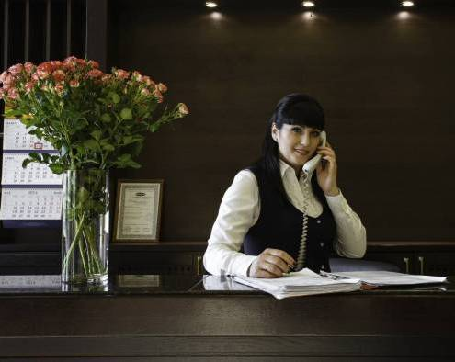
Администратор гостиницы – это не просто ответственный за размещение гостей. От его профессионализма зависит, захочет ли гость остановиться в отеле вновь. Профессия подходит тем, кого интересует психология, обществознание, иностранные языки

Slide 8
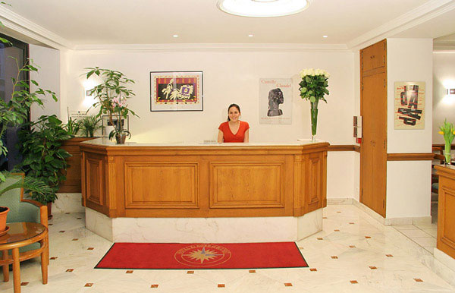
Администратор отвечает за слаженность действий персонала и дает указания сотрудникам, консультирует постояльцев гостиницы, расселяет их, знакомит с правилами проживания, выдает и забирает ключи от номеров, отвечает за корреспонденцию.

Slide 9
Требования к профессии
опыт работы в гостиничном бизнесе;
среднее специальное или высшее образование;
знание одного-двух иностранных языков (чаще всего английский на уровне Intermediate);
владение ПК;
умение работать с документами;
грамотная устная и письменная речь.

Slide 10
Индивидуальные особенности
честность
ответственность
пунктуальность
предупредительность
трудолюбие
доброжелательность
коммуникабельность
творческий подход к делу
стрессоустойчивость

Slide 11
Где получить профессию
Ярославский Яр КОЛЛЕДЖ УПРАВЛЕНИЯ И ПРОФЕССИОНАЛЬНЫХ ТЕХНОЛОГИЙ
Ярославский колледж сервиса и дизайна
Межрегиональная Академия строительного и промышленного комплекса

Slide 12
Заработная плата
Заработная плата администратора гостиницы зависит от региона, престижа отеля, опыта работы и варьируется в пределах 23-40 тысяч рублей. Соответственно, средняя зарплата администратора гостиницы составляет 30 тысяч рублей. Дополнением к основному доходу могут быть чаевые, оплачиваемое питание, телефонная связь, абонементы в спортклубы, билеты на концерты и различные мероприятия.

Slide 13
Домашнее задание
Поразмыслить!
О качествах администратора- для чего ему творческие способности, честность?
Смог (ла) бы ты работать администратором гостиницы после обучения? Какие черты характера есть у тебя для этого?
Найти и запомнить!
Какие места работы администратором гостиницы ты знаешь в нашем городе?

